Slide 1


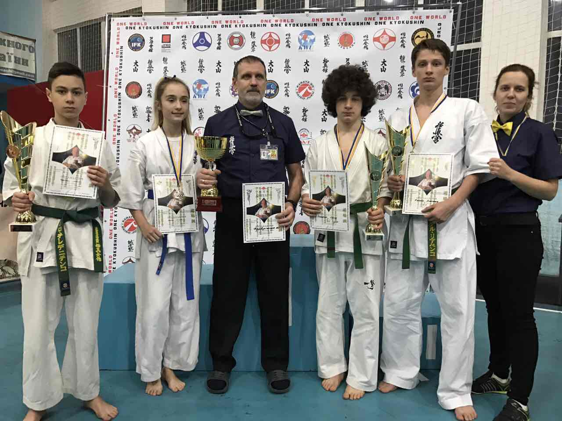
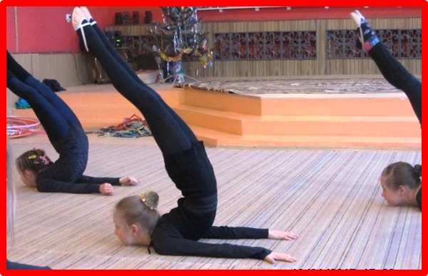
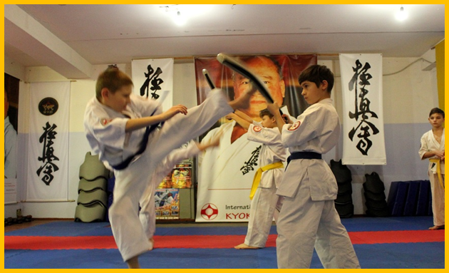
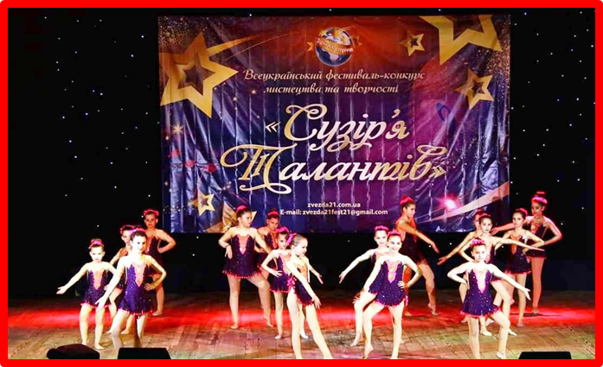
Наполегливість та прагнення до перемоги – два головних фактори на шляху до успіху. Брайан Трейсі

Slide 2


ПЕДАГОГИКА УСПЕХА
МОДЕЛЬ УСПІХУ ВИХОВАНЦЯ
ЗАКЛАД ПОЗАШКІЛЬНОЇ ОСВІТИ
САМОРЕЛІЗА-ЦІЯ
ЗАОХОЧЕННЯ
ОСОБИСТІСТЬ ТА МАЙСТЕРНІСТЬ КЕРІВНИКА ГУРТКА
УЧАСТЬ У ЗМАГАННЯХ
ЗДОРОВ’Я
МЕТОДИЧНА РОБОТИ З ПЕДАГОГІЧНИМИ КАДРАМИ
ПРАГНЕННЯ ПОСТАВЛЕНИХ ЦІЛЕЙ
Цель:Создание условий для полноценного развития школьника за счет удовлетворения его потребностей в самореализации и уважении.
Сущность : Восхождение по лестнице достижений, обусловленной гуманистическими принципами, при наличии постоянной системы стимулирования и направляющих подкреплений, в роли которых выступает успех .
Методы и средства: Создание ситуаций успеха в учебной и внеучебной деятельности как средства духовного единения коллективов,учителей, учеников и родителей.
Практические действия:
Годовой круг творческих дел,праздников,
традиций,все виды школьной деятельности:
трудовой, общественной, учебной,спортивной,
художественной и т.д.
Результат:
Ученик , обладающий креативностью мышления, понимающий свои жизненные потребности, умеющий их реализовать, преодолевать трудности и решать проблемы соответственно нравственным и социальным нормам общества, верящий в свои силы и возможности.

Slide 3
ПЕДАГОГИКА УСПЕХА
ЗАКЛАД ПОЗАШКІЛЬНОЇ ОСВІТИ
Заклад позашкільної освіти - складова системи позашкільної освіти, яка надає знання, формуючи вміння та навички за інтересами, забезпечує потреби особистості у творчій самореалізації та інтелектуальний, духовний і фізичний розвиток, підготовку до активної професійної та громадської діяльності, створює умови для соціального захисту та організації змістовного дозвілля відповідно до здібностей, обдарувань та стану здоров'я вихованців, учнів і слухачів.
Важливе місце відведено вихованню людини гармонійно та фізично розвинутої, з високими моральними якостями. Батьки мають можливість вибирати той заклад, який на їх погляд, не тільки, надає та розвиває фізичні якості, а й виявляє здібності дітей та працює на перспективу. Тому у закладі повинні працювати справжні висококваліфіковані спеціалісти – керівники гуртків, які здатні закласти основу для майбутнього особистісного розвитку дитини. Завдання номер один – створити привабливий імідж закладу позашкільної освіти, щоб у дітей було бажання відвідувати заклад з радістю та задоволенням.
Цель:Создание условий для полноценного развития школьника за счет удовлетворения его потребностей в самореализации и уважении.
Сущность : Восхождение по лестнице достижений, обусловленной гуманистическими принципами, при наличии постоянной системы стимулирования и направляющих подкреплений, в роли которых выступает успех .
Методы и средства: Создание ситуаций успеха в учебной и внеучебной деятельности как средства духовного единения коллективов,учителей, учеников и родителей.
Практические действия:
Годовой круг творческих дел,праздников,
традиций,все виды школьной деятельности:
трудовой, общественной, учебной,спортивной,
художественной и т.д.
Результат:
Ученик , обладающий креативностью мышления, понимающий свои жизненные потребности, умеющий их реализовать, преодолевать трудности и решать проблемы соответственно нравственным и социальным нормам общества, верящий в свои силы и возможности.

Slide 4
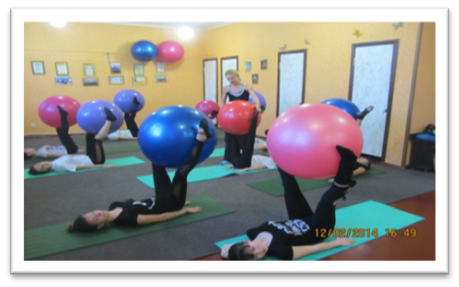
ОСОБИСТІСТЬ ТА МАЙСТЕРНІСТЬ КЕРІВНИКА ГУРТКА
Сучасні педагоги, повинні володіти знаннями в певній галузі знань, сучасними технологіями, застосовувати різні методи роботи, постійно займатися самоосвітою і самовдосконаленням, ставити за мету не лише навчити своїх вихованців тому або іншому виду діяльності, але й сформувати їх життєву і соціальну компетентність. Тому специфіка діяльності позашкільного закладу як закладу інноваційного формату вимагає від керівників гуртків постійного творчого пошуку, самовдосконалення для компетентного супроводження особистісного зростання інтересу вихованців до оволодіння улюбленою справою, самореалізації їхніх інтелектуальних і творчих сил, професійного самовизначення.
Цель:Создание условий для полноценного развития школьника за счет удовлетворения его потребностей в самореализации и уважении.
Сущность : Восхождение по лестнице достижений, обусловленнойуманистическими принципами, при наличии постоянной системы стимулирования и направляющих подкреплений, в роли которых выступает успех .
Методы и средства: Создание ситуаций успеха в учебной и внеучебной деятельности как средства духовного единения коллективов,учителей, учеников и родителей.
Практические действия:
Годовой круг творческих дел,праздников,
традиций,все виды школьной деятельности:
трудовой, общественной, учебной,спортивной,
художественной и т.д.
Результат:
Ученик , обладающий креативностью мышления, понимающий свои жизненные потребности, умеющий их реализовать, преодолевать трудности и решать проблемы соответственно нравственным и социальным нормам общества, верящий в свои силы и возможности.

Slide 5

МЕТОДИЧНА РОБОТА З ПЕДКАДРАМИ
Розвиток здібностей дітей визначається умовами виховання та навчання, тим освітнім середовищем, що створюється у закладі. Провести вихованця тернистим шляхом від підтримки його нахилів та виявлення здібностей до висот досягнення майстерності в обраній справі, виховати творчу дитину – завдання кожного педагога закладу. Методична робота з педагогічними кадрами в закладі спрямована на формування професійної компетентності, збереження та розвиток творчого потенціалу всього колективу, вироблення інноваційного стилю діяльності, роботу в нових умовах, впровадження інноваційних технологій в навчально-виховний процес. Головним у методичній роботі є надання реальної, дієвої допомоги керівникам гуртків у процесі розвитку їхньої майстерності як органічного поєднання професійних знань, навичок, вмінь, а також сприяння професійному вдосконаленню особистості педагога, стимулювання творчості, який веде пошуки шляхів збагачення і розвитку змісту, форм і методів навчально-виховної роботи..

Slide 6

ПЕДАГОГИКА УСПЕХА
СПРИЯТЛИВИЙ СОЦІАЛЬНО - ПСИХОЛОГІЧНИЙ КЛІМАТ
Цель:Создание условий для полноценного развития школьника за счет удовлетворения его потребностей в самореализации и уважении.
Сущность : Восхождение по лестнице достижений, обусловленной гуманистическими принципами, при наличии постоянной системы стимулирования и направляющих подкреплений, в роли которых выступает успех .
Методы и средства: Создание ситуаций успеха в учебной и внеучебной деятельности как средства духовного единения коллективов,учителей, учеников и родителей.
Практические действия:
Годовой круг творческих дел,праздников,
традиций,все виды школьной деятельности:
трудовой, общественной, учебной,спортивной,
художественной и т.д.
Результат:
Ученик , обладающий креативностью мышления, понимающий свои жизненные потребности, умеющий их реализовать, преодолевать трудности и решать проблемы соответственно нравственным и социальным нормам общества, верящий в свои силы и возможности.
Наявність згуртованого колективу, колективу однодумців, взаємини в ньому, загальний психологічний клімат, навколишній (клімат в родині, дружній компанії ...). Ділові, дружні, сприятливі взаємини між керівником гуртка та вихованцем - найважливіші психологічні умови продуктивності навчального процесу .
Розвиток та збереження традицій в гуртку:
Організація участі та участь вихованців у спортивно-масових заходах, змаганнях, фестивалях різних рівнів та ін.
Висвітлення діяльності гуртка на сайті, у Фейсбуці та ін.
Залучення батьків вихованців до участі у житті гуртка: сумісні поїздки на змаганння, фестивалі, участь у заняттях «Батьки+діти»; родинні заходи «Тато, мама, я – спортивна родина» та ін.
Організація свят присвячених успіхам колективу та вихованцям, дні народження, похід у кінотеатри, та ін..
Все це гарні мотиви для збереження колективу гуртка та подальшої співпраці.

Slide 7

ПЕДАГОГИКА УСПЕХА
ПРАВИЛЬНО ПОСТАВЛЕНІ ЦІЛІ
Якось у чемпіона світу з легкої атлетики запитали: як це йому вдалося? Відповідь: коли я був юним спортсменом тренер запитав мене, яка в мене мрія? Хочу бути самим швидким бігуном. Тренер: - Мрія ніколи не стає реальністю, поки ти не приставиш до неї драбину. А як створити її? – Будуй її потроху і просувайся сходинка за сходинкою, крок за кроком. І як результат сходинки приведуть на саму вершину успіху.
Ставити собі цілі ось один з важливіших кроків на шляху успіху і найважливіше вірити у них.
Цель:Создание условий для полноценного развития школьника за счет удовлетворения его потребностей в самореализации и уважении.
Сущность : Восхождение по лестнице достижений, обусловленной гуманистическими принципами, при наличии постоянной системы стимулирования и направляющих подкреплений, в роли которых выступает успех .
Методы и средства: Создание ситуаций успеха в учебной и внеучебной деятельности как средства духовного единения коллективов,учителей, учеников и родителей.
Практические действия:
Годовой круг творческих дел,праздников,
традиций,все виды школьной деятельности:
трудовой, общественной, учебной,спортивной,
художественной и т.д.
Результат:
Ученик , обладающий креативностью мышления, понимающий свои жизненные потребности, умеющий их реализовать, преодолевать трудности и решать проблемы соответственно нравственным и социальным нормам общества, верящий в свои силы и возможности.

Slide 8

ПЕДАГОГИКА УСПЕХА
ЗАОХОЧЕННЯ ВИХОВАНЦІВ
«Вірте в талант і творчі сили кожного вихованця.
Людина – неповторна»
(В.Сухомлинський)
Похвала має велике значення. Треба хвалити дітей за те що вони роблять і які зусилля прикладають для розвитку наявних у них здібностей. Заохочення, покарання є найбільш поширеними способами мотивації людини до діяльності, які нерідко вимагають прояви максимуму можливостей. Для мотивації вихованців керівники гуртків досить часто використовують матеріальне заохочення, нагороди (зірочки, грамоти, медалі, солодощі…) Система заохочення, встановлена ​керівником гуртка підтверджує, що вихованець виконав велику роботу і керівник гуртка цінує його досягнення.
Цель:Создание условий для полноценного развития школьника за счет удовлетворения его потребностей в самореализации и уважении.
Сущность : Восхождение по лестнице достижений, обусловленной гуманистическими принципами, при наличии постоянной системы стимулирования и направляющих подкреплений, в роли которых выступает успех .
Методы и средства: Создание ситуаций успеха в учебной и внеучебной деятельности как средства духовного единения коллективов,учителей, учеников и родителей.
Практические действия:
Годовой круг творческих дел,праздников,
традиций,все виды школьной деятельности:
трудовой, общественной, учебной,спортивной,
художественной и т.д.
Результат:
Ученик , обладающий креативностью мышления, понимающий свои жизненные потребности, умеющий их реализовать, преодолевать трудности и решать проблемы соответственно нравственным и социальным нормам общества, верящий в свои силы и возможности.

Slide 9
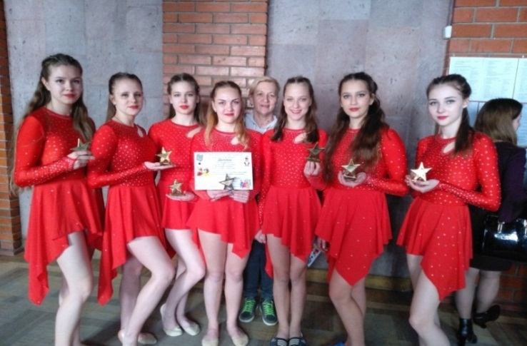
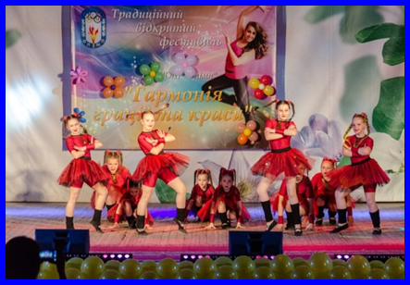
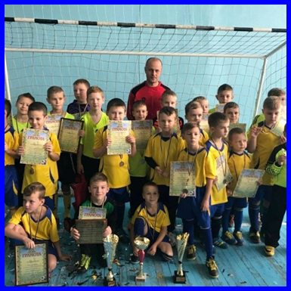
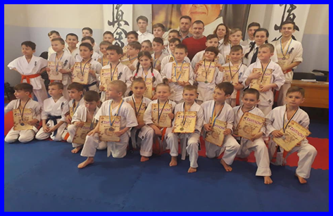
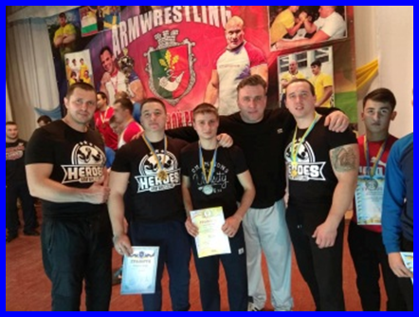
ПЕДАГОГИКА УСПЕХА
САМОРЕАЛІЗАЦІЯ
Досягнення, результативність
Результативність досягнень вихованців як наслідок професійної майстерності та творчих здібностей педагога та його вихованців.
Цель:Создание условий для полноценного развития школьника за счет удовлетворения его потребностей в самореализации и уважении.
Сущность : Восхождение по лестнице достижений, обусловленной гуманистическими принципами, при наличии постоянной системы стимулирования и направляющих подкреплений, в роли которых выступает успех .
Методы и средства: Создание ситуаций успеха в учебной и внеучебной деятельности как средства духовного единения коллективов,учителей, учеников и родителей.
Практические действия:
Годовой круг творческих дел,праздников,
традиций,все виды школьной деятельности:
трудовой, общественной, учебной,спортивной,
художественной и т.д.
Результат:
Ученик , обладающий креативностью мышления, понимающий свои жизненные потребности, умеющий их реализовать, преодолевать трудности и решать проблемы соответственно нравственным и социальным нормам общества, верящий в свои силы и возможности.

